Slide 1



Ledarträff 2020-02-17

Slide 2
Välkomna
Presentationsrunda
  Namn
  förening
  lagtillhörighet/funktion i föreningen
Notes:
Frank

Slide 3
Agenda
Samarbetet
Barnkonventionen och Utdrag belastningsregistret
Ledar- och domareutbildning
Gruppövning.
Notes:
Anna

Slide 4
Samarbetet
Bakgrund
Föreningstillhörighet - områdesindelning
Samarbetsformer
Avgifter
Utvärdering
Notes:
Frank

Slide 5
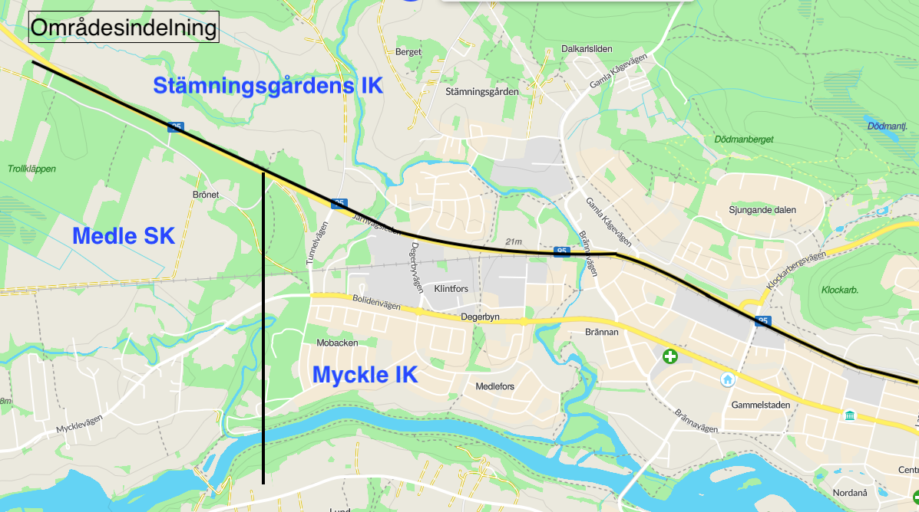
Områdesindelning

Slide 6
Barnkonventionen / Begränsat registerutdrag
Barnkonventionen blivit lag
Mest aktuellt i föreningar:
  Barnets bästa ska beaktas vid alla beslut som rör barn
  Alla barn är lika mycket värda och har samma rättigheter – allas rätt att vara med.
  Alla barn har rätt att uttrycka sin mening och få den respekterad – att låta barnen själva komma till tals
  Barns rätt till liv och utveckling – fysisk, social och mental utveckling.
Registerutdrag krav RF
Notes:
Anna

Slide 7
Ledar- och domareutbildning.
Vad finns?
Vad önskas?
Notes:
Emma P

Slide 8
Gruppövning – åter 20.45
Fotbollslek. Prata ihop om uppstartsdatum och gemensam marknadsföring. (hur, var och vem som gör vad, osv).
Lagen nedan tar fram/kommer överens om eventuella samarbeten med utgång från samarbetsdokumentet och spelarlistan. Etablera kontakter och tfn/mail. Vem gör vad?
Div 10 Pojkar o Flickor, 3 v 3 (f 2013).
Flickor div 8-9 (f 11-12). - Pojkar div 8-9 (f 11-12).
Flickor div 6-7 (f 09-10). - Pojkar div 6-7 (f 09-10).
Flickor div 5 (f 08). - Pojkar div 5 (f 08).
Flickor div 3-4, 9 v 9. - Pojkar div 3-4, 9 v 9. (f 06-07). (f 06-07).
Notes:
Anders

